Slide 1

Congresso Acadêmico UNIFESP 2020
Métodos de otimização aplicados a redes neurais para detecção de anomalias em transações com cartão de crédito
Frederico José Ribeiro Pelogia
Orientador: Luis Felipe Cesar da Rocha Bueno
Julho de 2020

Slide 2
Métodos de Otimização aplicados a redes neurais para detecção de anomalias em transações com cartão de crédito
Sobre Deep Learning
Tipo específico de aprendizado de máquina (machine learning)
Aprendizado de máquina
Modelos
Avaliação de desempenho
Reajuste de parâmetros
Minimização de função erro
Capacidade de Generalização
Evitar Overfitting
Notes:
‹#›

Slide 3
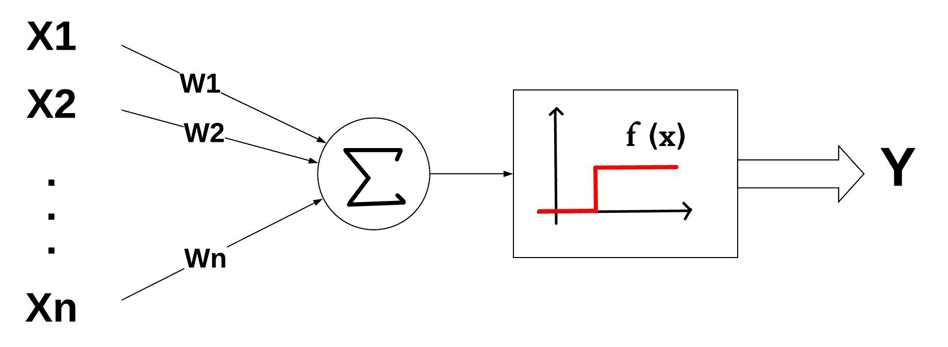

Métodos de Otimização aplicados a redes neurais para detecção de anomalias em transações com cartão de crédito
Redes Neurais Artificiais
Modelo de um neurônio artificial (McCullock e Pitts - 1943)
Entradas (X)
Pesos (W)
Função de Ativação (f)
Notes:
‹#›

Slide 4
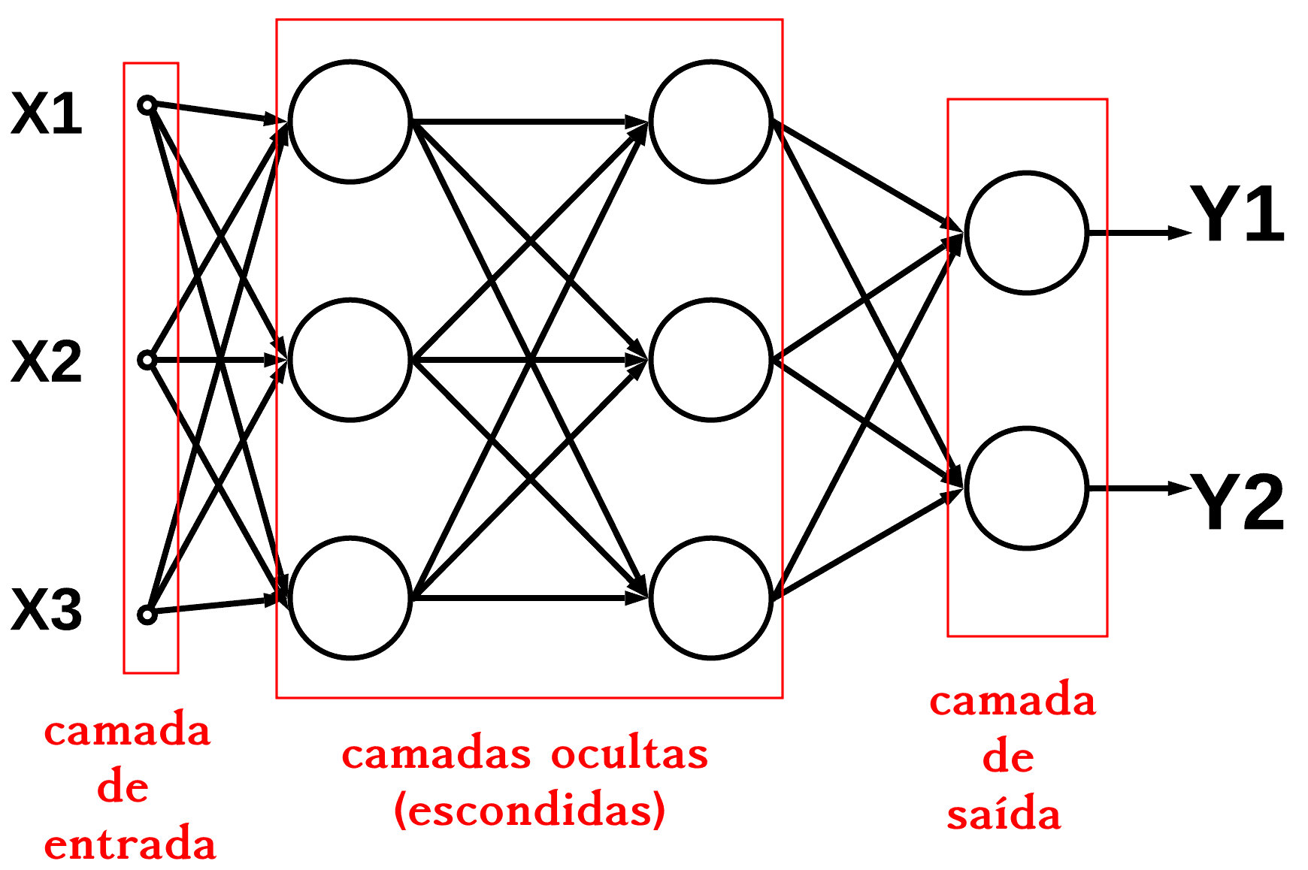
Métodos de Otimização aplicados a redes neurais para detecção de anomalias em transações com cartão de crédito
Redes Neurais Artificiais
Uma rede neural possui camadas de neurônios artificiais conectados
Notes:
‹#›

Slide 5
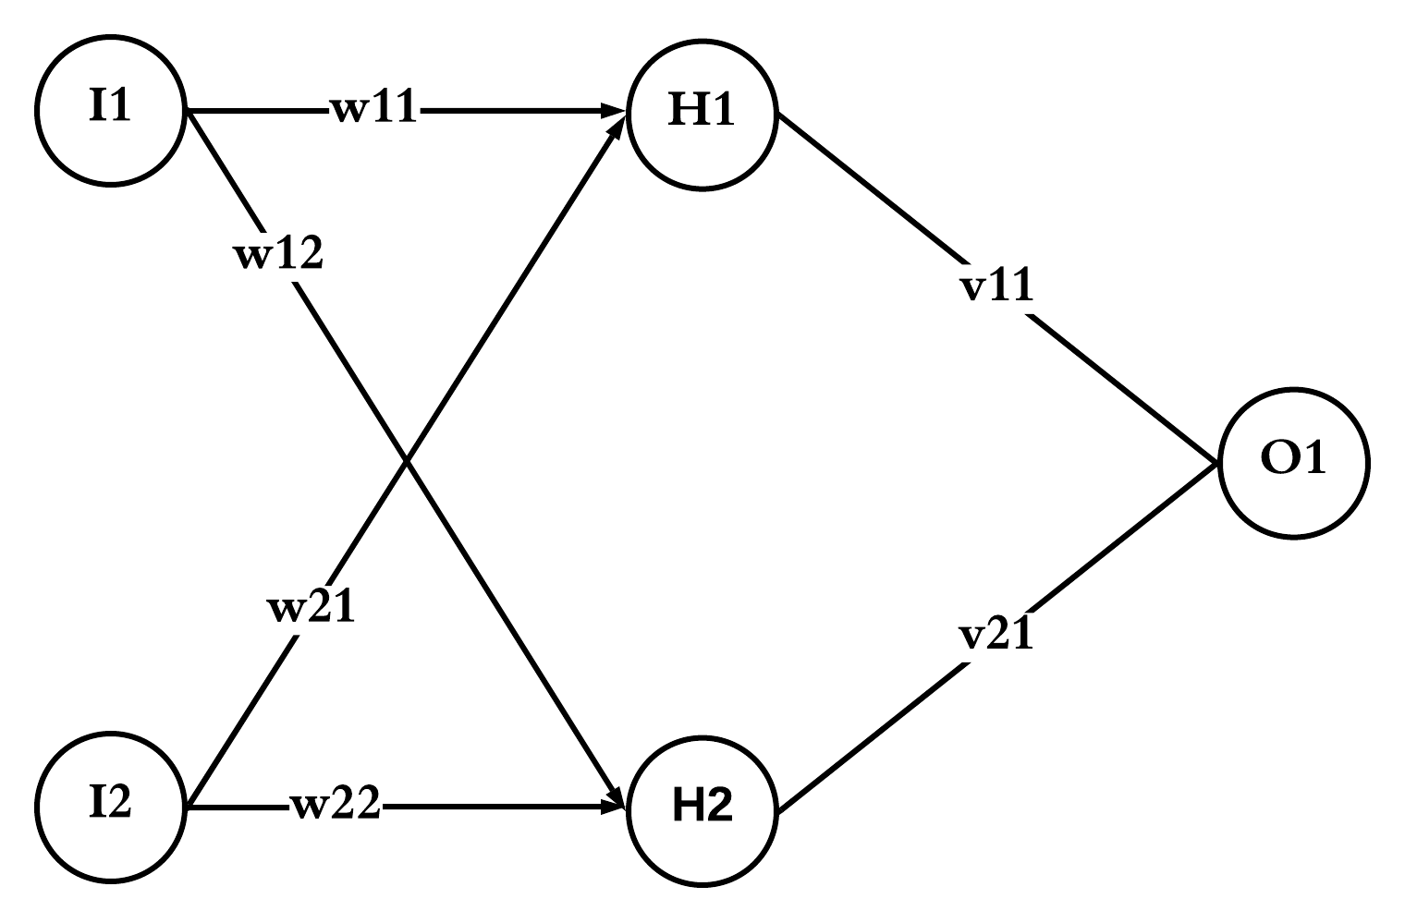
Métodos de Otimização aplicados a redes neurais para detecção de anomalias em transações com cartão de crédito
Funcionamento de uma rede neural
Alimentação da rede com dados (Feed-forward)
Seja a seguinte rede neural
Notes:
‹#›

Slide 6






Métodos de Otimização aplicados a redes neurais para detecção de anomalias em transações com cartão de crédito
Alimentação da rede com dados (Feed-forward)
Notação para as camadas e pesos
Seja a função de ativação da camada H e a função de ativação da camada O.
Notes:
‹#›

Slide 7

Métodos de Otimização aplicados a redes neurais para detecção de anomalias em transações com cartão de crédito
Alimentação da rede com dados (Feed-forward)
Notes:
‹#›

Slide 8

Métodos de Otimização aplicados a redes neurais para detecção de anomalias em transações com cartão de crédito
Alimentação da rede com dados (Feed-forward)
Notes:
‹#›

Slide 9

Métodos de Otimização aplicados a redes neurais para detecção de anomalias em transações com cartão de crédito
Alimentação da rede com dados (Feed-forward)
Notes:
‹#›

Slide 10

Métodos de Otimização aplicados a redes neurais para detecção de anomalias em transações com cartão de crédito
Alimentação da rede com dados (Feed-forward)
Notes:
‹#›

Slide 11
Métodos de Otimização aplicados a redes neurais para detecção de anomalias em transações com cartão de crédito
Alimentação da rede com dados (Feed-forward)
Notes:
‹#›

Slide 12
Métodos de Otimização aplicados a redes neurais para detecção de anomalias em transações com cartão de crédito
Aprendizado da rede
Formulação de uma função erro
Mean Squared Error
Binary Cross-Entropy
Para minimizar essa função é utilizado algum método de otimização.
É essencial conhecer o vetor gradiente
derivadas parciais em relação a cada peso
descobrir quais pesos tem mais “culpa”
Notes:
‹#›

Slide 13
Métodos de Otimização aplicados a redes neurais para detecção de anomalias em transações com cartão de crédito
Aprendizado da rede - Cálculo do gradiente (backpropagation)
Regra da cadeia
ainda pensando em como escrever aqui
Notes:
‹#›

Slide 14
Métodos de Otimização aplicados a redes neurais para detecção de anomalias em transações com cartão de crédito
Métodos de Otimização de 1ª ordem
Método do Gradiente
SGD
SAG
SAGA
SVRG
Adagrad
RMSProp
Adam
Notes:
‹#›

Slide 15


Métodos de Otimização aplicados a redes neurais para detecção de anomalias em transações com cartão de crédito
Métodos de Otimização de 1ª ordem
Método do Gradiente
SGD
SAG
SAGA
SVRG
Adagrad
RMSProp
Adam
Passo na direção de
Notes:
‹#›

Slide 16
Métodos de Otimização aplicados a redes neurais para detecção de anomalias em transações com cartão de crédito
Métodos de Otimização de 1ª ordem
Método do Gradiente
SGD
SAG
SAGA
SVRG
Adagrad
RMSProp
Adam
Passo na direção de
Certeiro, porém custoso !!
Notes:
‹#›

Slide 17
Métodos de Otimização aplicados a redes neurais para detecção de anomalias em transações com cartão de crédito
Métodos de Otimização de 1ª ordem
Método do Gradiente
SGD
SAG
SAGA
SVRG
Adagrad
RMSProp
Adam
Notes:
‹#›

